Slide 1
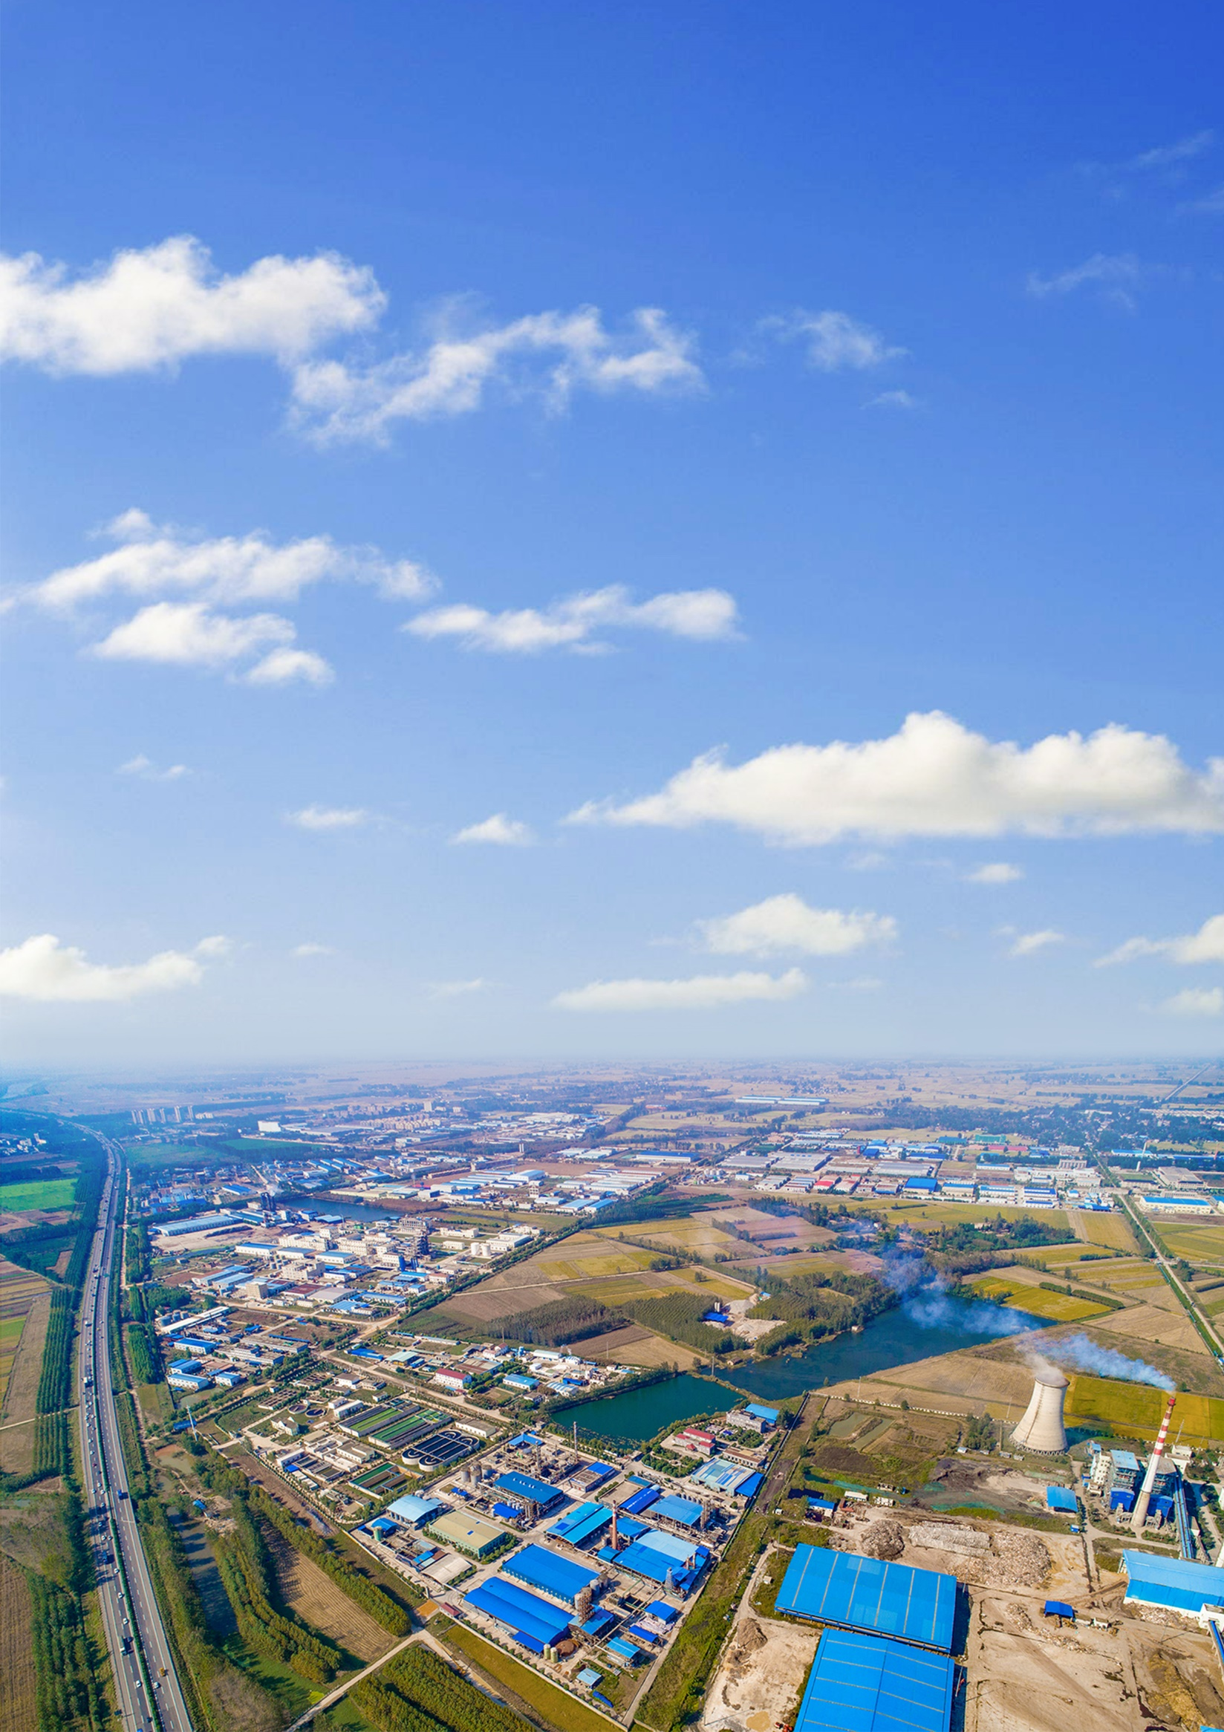
沫河口镇国土空间总体规划
TERRITORIAL SPATIAL PLANNING OF MOHEKOU （2021-2035年）
草案公示
DRAFT ANNOUNCEMENT
淮上区人民政府 2024年1月

Slide 2
草案公示公告 Draft Announcement
本规划是沫河口镇国土空间保护、开发、利用、修复和各类建设活动的行动纲领，是对市级国土空间规划要求的细化落实，是对本镇行政区域开发保护作出的具体安排，是编制下位村庄规划、相关专项规划和开展各类开发保护建设活动、实施国土空间用途管制的基本依据。规划编制坚持“战略引领、刚性管控、全域统筹、多规合一”，工作组织突出“政府统筹、部门合作、专家领衔、开门规划”，力求发挥“守底线、促转型、谋发展、落棋子、建机制”作用。当前已形成《沫河口镇国土空间总体规划(2021-2035年)》草案成果，为进一步凝聚共识、集中智慧、共谋发展，让广大市民更全面地了解规划、参与规划，现依法开展社会公示。
一、公示时间
2024年1月12日-2024年2月12日
二、公示方式
淮上区人民政府网站
三、公众意见收集途径
社会各界可于2024年×月×日前，通过纸质意见邮寄或发送电子邮件方式提出建议，邮件标题或信封封面请注明“沫河口镇国土空间总体规划意见建议”字样，为便于意见的收集统计，本次反馈以邮寄和电子邮件形式为准。
1.邮寄地址
淮上区人民政府222办公室(收) (具体地址：蚌埠市淮上区淮上大道)
2.电子邮箱
88622419@qq.com
3.联系电话
0552-2829353
淮上区人民政府 2024年1月12日

Slide 3
前 言 PREFACE
沫河口镇，隶属于安徽省蚌埠市淮上区，是淮上区东部重镇，安徽省63个重点建制镇之一，境内有宁洛高速公路、S306省道、淮河水路三线贯穿。沫河口镇历史悠久，文化底蕴和旅游资源丰富，有万亩莲藕生产基地，有安徽省重点文物保护单位“盐卡旧址”、佛教寺庙“华严禅寺”、四铺清真寺、明清古驿道等文化旅游景点。全镇土地肥沃，是皖北农副产品集散地，国家商品粮加工和贮藏基地。2020年沫河口镇入选国家农业产业强镇建设名单。
按照国家、安徽省和蚌埠市统一部署，淮上区组织编制《沫河口镇国土空间总体规划（2021-2035年）》。本规划是对安徽省国土空间总体规划、蚌埠市国土空间总体规划以及其他重大专项规划的细化落实，也是对沫河口镇行政区划范围内国土空间保护、开发、利用、修复的总体安排和综合部署，突出镇域全域全要素空间统筹，注重协调性与操作性，是编制专项规划、详细规划与实施全域国土空间治理和国土空间规划分区管控的基本依据。

Slide 4
目 录 CONTENTS
01 ---------------------------规划总则
02 -------------------------目标与策略
03 ---------国土空间开发保护总体格局
04 ---------------------------村庄布局
05 -----------生态修复与国土综合整治
06 ------------------国土空间支撑体系
07 -------历史文化保护与特色风貌塑造
08 --------------------镇政府驻地规划
09 --------------------规划传导与保障

Slide 5
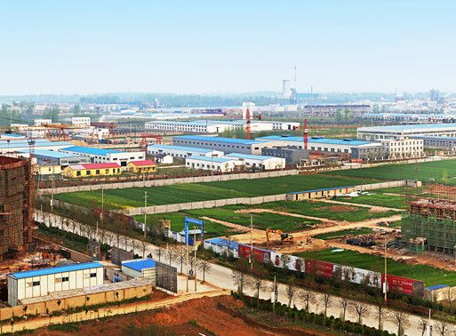
01
1.1 指导思想
1.2 规划原则
1.3 规划范围与期限
规划总则

Slide 6
1.1 指导思想
沫河口镇国土空间总体规划（2021-2035年）草案公示
坚持以习近平新时代中国特色社会主义思想为指导，深入贯彻落实党的二十大精神，全面落实习近平总书记对安徽作出的系列重要讲话指示批示，沫河口镇统筹划定落实耕地和永久基本农田、生态保护红线、城镇开发边界三条控制线，优化国土空间总体格局，实施资源整体保护和高效集约利用，推进全域综合整治和生态修复，加强全域城乡公共服务设施和公用设施的优质均衡布局，全力创造高品质生活。
1.2 规划原则
坚守底线思维，优化国土空间格局
落实国家战略和区域责任，提高规划编制工作站位
采取问题导向、目标导向和结果导向相结合
近远结合，统筹整体和局部，兼顾战略性和实施性

Slide 7
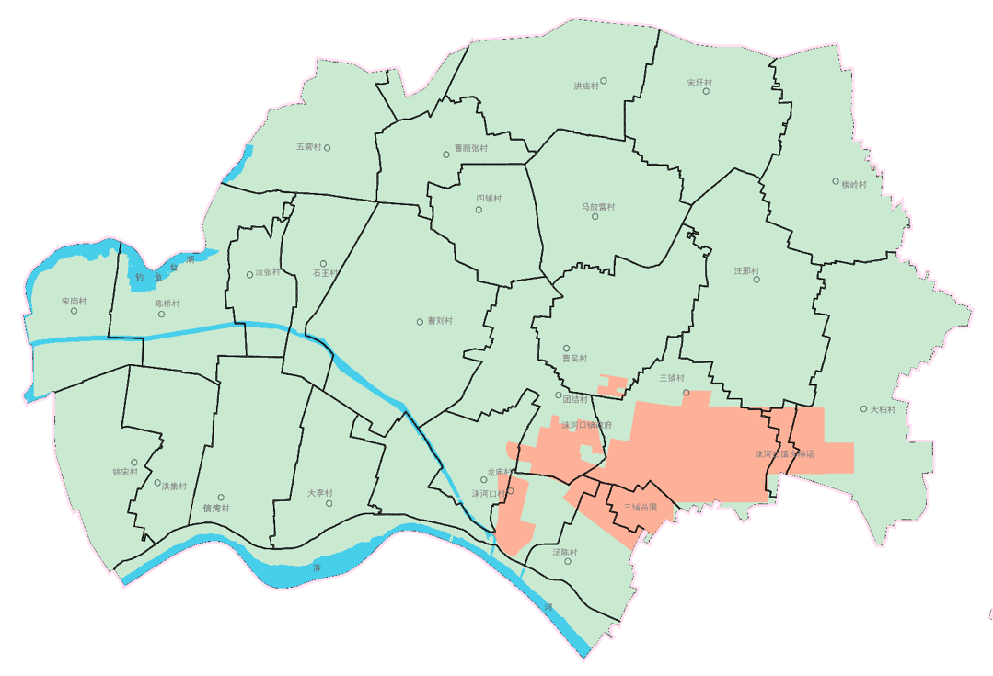
1.3 规划范围与期限
沫河口镇国土空间总体规划（2021-2035年）草案公示
规划范围：包括镇域和镇政府驻地两个层次。
镇域：沫河口镇行政区划管辖范围，国土面积16643.14公顷。
镇政府驻地：北起新蚌五路、西至韩沫路、东至金潭路和南至南环路的辖区边界，国土面积1296.36公顷。远期考虑服务全镇的部分重要公共服设施的扩建需要，利用城镇开发边界外的村庄建设用地，镇政府驻地实际涉及范围东扩至大柏村、西至蚌五高速、南扩至淮河大堤、北至国道G329。
规划期限：基期年为2021年，近期目标年为2025年，远期目标年为2035年，远景展望到2050年。
规划范围图

Slide 8
02
2.1 规划定位
2.2 国土空间开发保护策略
目标与策略

Slide 9
2.1 规划定位
沫河口镇国土空间总体规划（2021-2035年）草案公示
国家级农业产业强镇
国家级化学原料药生产基地及新材料生产基地
长三角地区重要的新型精细化工产业基地
蚌埠市淮畔北岸宜居宜业的产业重镇
综合经济实力跃上新台阶，国土空间开发保护格局不断优化。绿色转型成效显著，城乡人居环境显著提升；区域交通网络基本成熟，主动融入长三角、积极联动淮河生态经济带、深度对接淮上城区、共建蚌埠都市区取得积极进展，国土空间治理体系基本建立
2025年
综合经济实力实质性跃升，基本实现“现代农业大镇、产城融合强镇、美丽水乡古镇”的发展愿景；可持续的国土空间格局和宜居环境成为城市重要竞争力，国土空间治理体系和治理能力现代化水平走在省内前列
2035年
农业空间绿色高产、生态空间水清岸绿、
城乡空间高效宜居，空间魅力彰显特色；
重大功能布局完善有序，形成安全、高效、宜居、魅力、和谐的国土空间格局
2050年

Slide 10
2.2 国土空间开发保护策略
沫河口镇国土空间总体规划（2021-2035年）草案公示
安全筑底，构筑高效开放集约
落实最严格的耕地保护制度、最严格的节约用地制度、最严格的水资源管理制度、最严格的生态环境保护制度。构筑安全、高效、开放、集约的全域国土空间总体格局
开放融合，支撑区域一体发展
充分发挥沫河口的产业优势，促进重大交通基础设施、物流枢纽和产业空间布局进一步优化；响应蚌埠都市区一体化发展趋势，支撑淮上区成为蚌埠市区北部副中心的协同格局
生态筑底，建设皖北水乡古镇
强化以水为核心的生态空间对城乡空间布局的约束和引导，凸显沫河口河网交织、林田共生的自然山水格局。对沫河口河网水系资源进行梳理，充分发挥沿河湖地区水乡生态氛围，为打造淮河、北淝河水系生态风光带提供环境支撑
创新全域国土综合整治，推动要素布局统筹
对镇政府驻地进行低效用地更新、老街改造，对乡村地区进行村庄拆并，农用地综合整治，推动土地整治与多元要素跨界融合

Slide 11
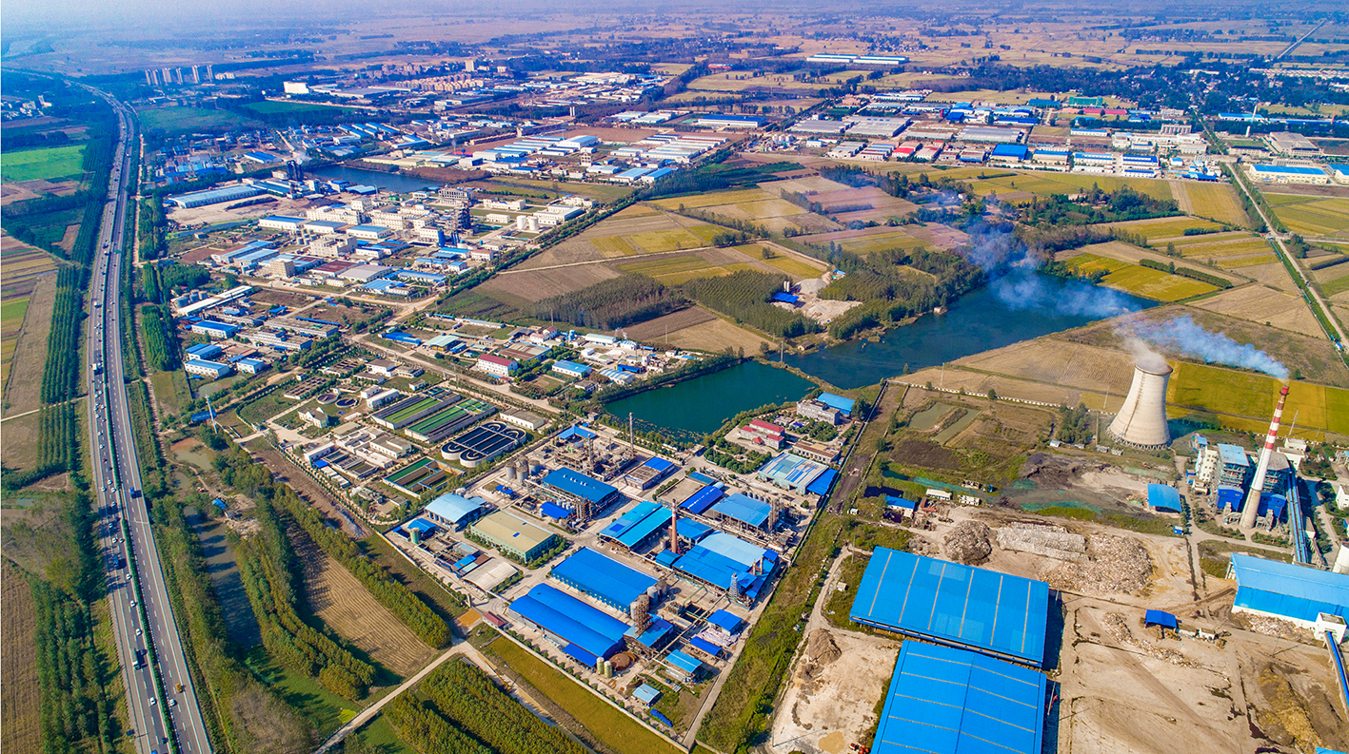
03
3.1 国土空间总体格局
3.2 底线控制
3.3 规划分区与用途管制
国土空间开发保护总体格局

Slide 12
3.1 国土空间总体格局
沫河口镇国土空间总体规划（2021-2035年）草案公示
人口资源环境相均衡、
经济社会生态效益相统一
构建“两水一湖、多渠四片、一区一港两组团”的镇域国土空间保护总体格局
两水一湖
南部淮河、钓鱼台湖、北淝河
划定河湖岸线管理保护控制区，按相关规定管理河道范围内的建设活动。
多渠
四片
镇域内多条沟渠，蜿蜒于传统农业、设施农业、休闲农业和现代农业四大片生态农业空间
一区
安徽蚌埠精细化工集聚区
镇域的城乡生活、生产的主要分区
一港
力源码头
镇域的城乡生活、生产的主要分区
两组团
由宁洛高速分割的老镇组团和新镇组团
镇域的城乡生活、生产的主要分区

Slide 13
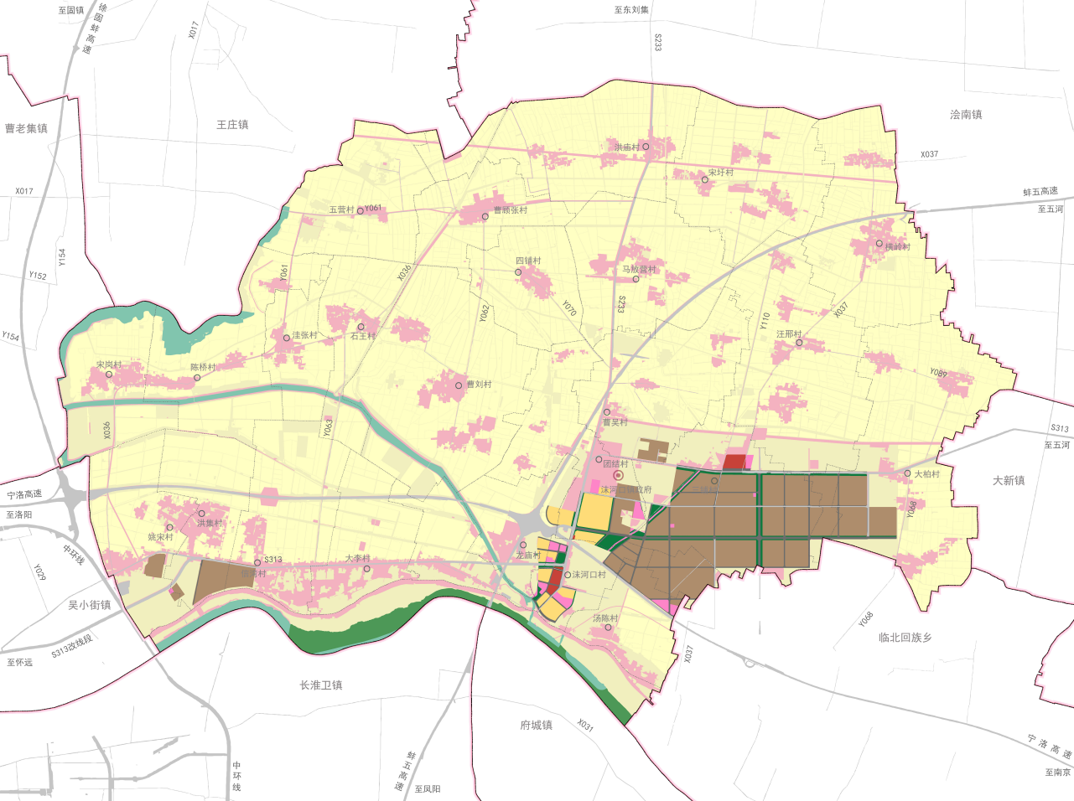
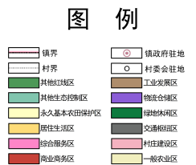
3.2 国土空间用途结构
沫河口镇国土空间总体规划（2021-2035年）草案公示
落实市级国土空间总体格局，优化规划分区划定与管理
镇域层面划分为农田保护区、生态保护区、生态控制区、城镇发展区、乡村发展区
根据地方特色资源和发展路径，细化乡村发展区二级分区，制定规划分区用途准入原则和管控要求
镇域国土空间规划分区图

Slide 14
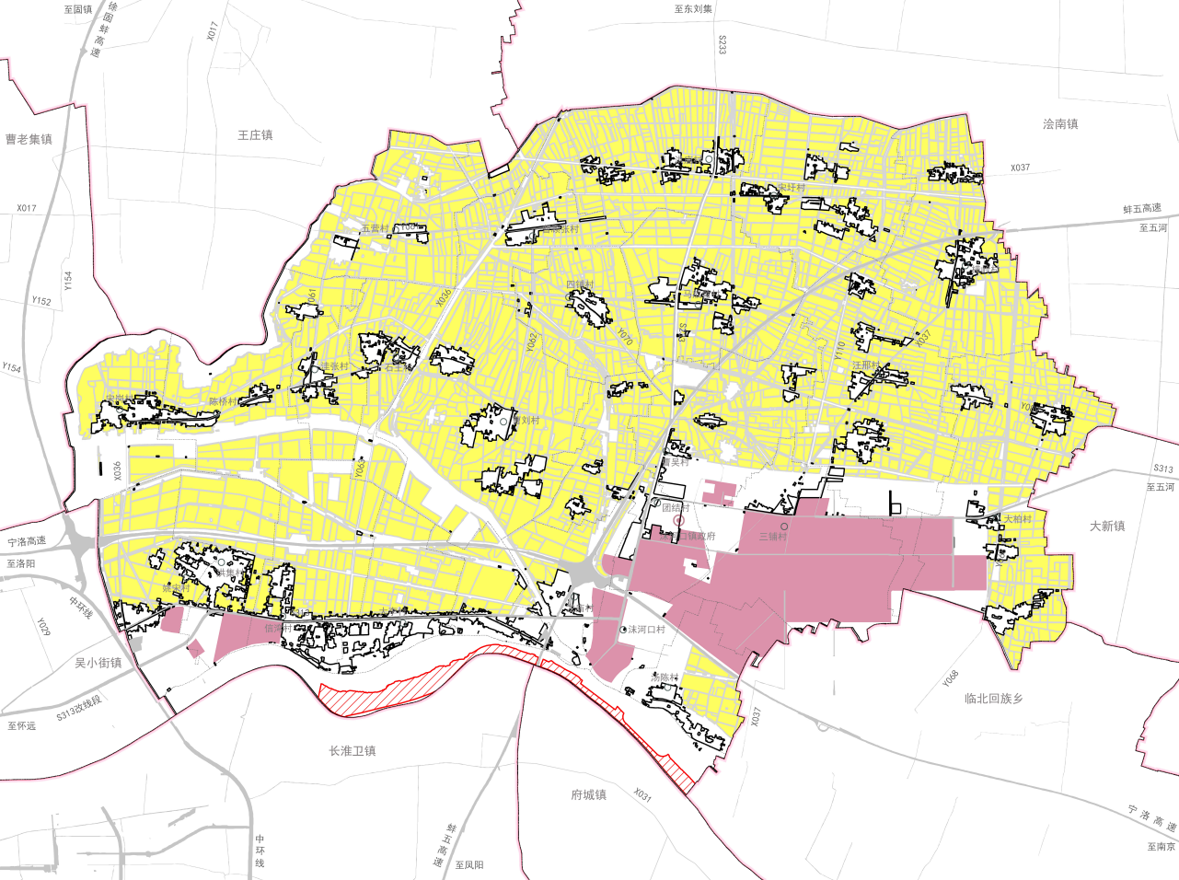
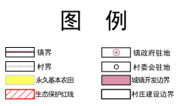
3.3 三条控制线
沫河口镇国土空间总体规划（2021-2035年）草案公示
耕地
永久基本农田保护红线
现状耕地应划尽划、应保尽保，带位置落实耕保任务
保障耕地数量不低于保护目标，确定耕地严格保护和重点恢复区域；严格规范永久基本农田上农业生产经营活动
生态保护红线
将生态功能极重要、生态环境极敏感脆弱的地区划入生态保护红线
划定自然保护地1处，即安徽三汊河国家湿地公园
城镇开发边界
将现状及规划的集中连片的城镇建设用地、各类非农产业园区、以及国家与省市重大建设项目用地纳入城镇开发边界
镇域国土空间控制线规划图

Slide 15
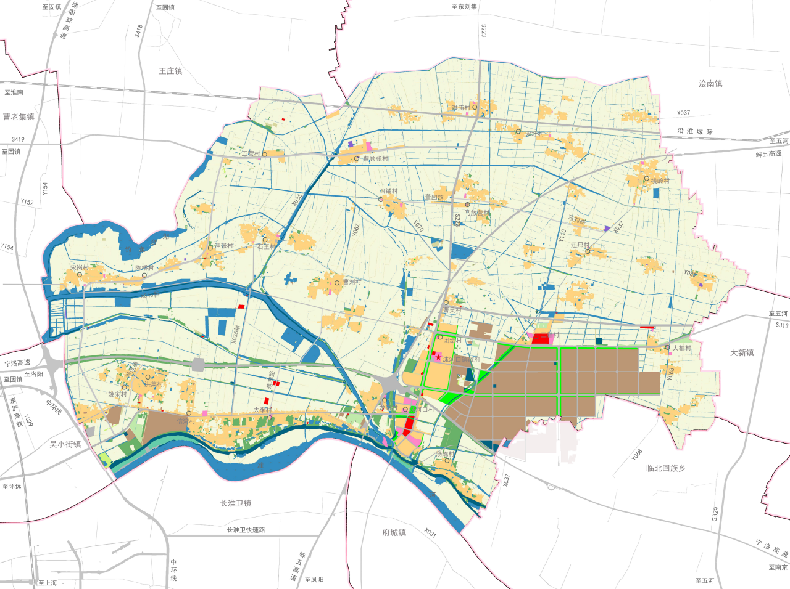
3.4 国土空间用途结构
沫河口镇国土空间总体规划（2021-2035年）草案公示
统筹资源要素，制定国土空间用途结构调整方案
城镇开发边界外用地规划深度以一级类或二级类为主，城镇开发边界内用地可根据需要细化至二级类或三级类
坚持保护优先、节约集约，统筹各类资源要素保护和开发利用，制定国土空间用途结构方案
明确国土空间结构调整和优化的重点、方向及时序安排，制定国土空间功能结构调整表
镇域国土空间总体规划图

Slide 16
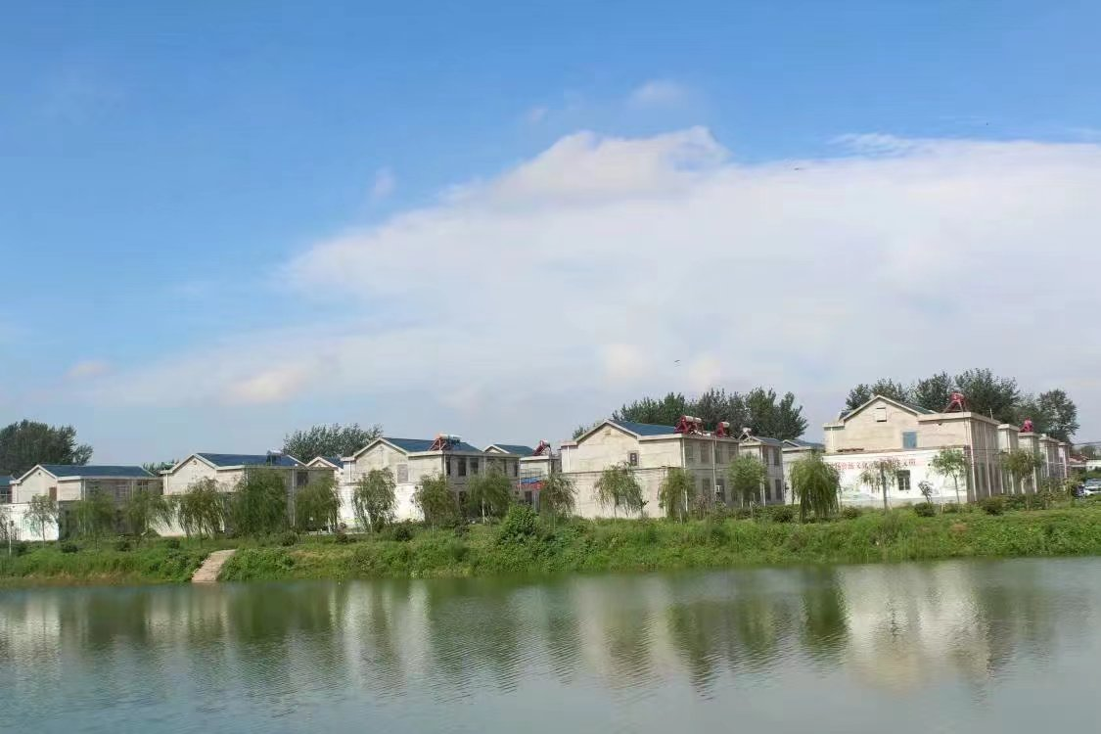
04
4.1 村庄分级分类
村庄布局

Slide 17
4.1 村庄分级分类
沫河口镇国土空间总体规划（2021-2035年）草案公示
构建镇村体系结构，明确各级职能分工
划定1个镇政府驻地，23个中心村，41个自然村。
镇政府驻地：已开发建设、市政公用设施和公共服务设施基本具备的空间地域，全镇政治、经济、文化服务中心。
中心村：具有一定人口规模集聚，基础设施和公共设施较完善，兼为周边服务的农村居民点或能发展特色产业带动周围村庄经济发展。
自然村：基层居住单元，居民生产、生活聚集地，具备基本的公共服务设施及基础设施。
合理确定居民点分类，引导村庄建设发展
划定25个提升型居民点，28个稳定型居民点，11个收缩型居民点和7个撤并型居民点。
明确行政村分类，差异化推进乡村振兴
划定特色保护类1个村庄，城郊融合类12个村庄，集聚提升类11个村庄，无搬迁撤并类和一般保留类。
特色保护类
保持村庄特色的完整性、真实性和延续性。
城郊融合类
产城融合发展、基础设施互联互通、公共服务共建共享。
集聚提升类
以中心村建设为导向，引导乡村人口和产业集聚提升。
搬迁撤并类
充分尊重农民意愿，有序推进村庄搬迁撤并。
一般保留类
因地制宜开展村庄规划。

Slide 18
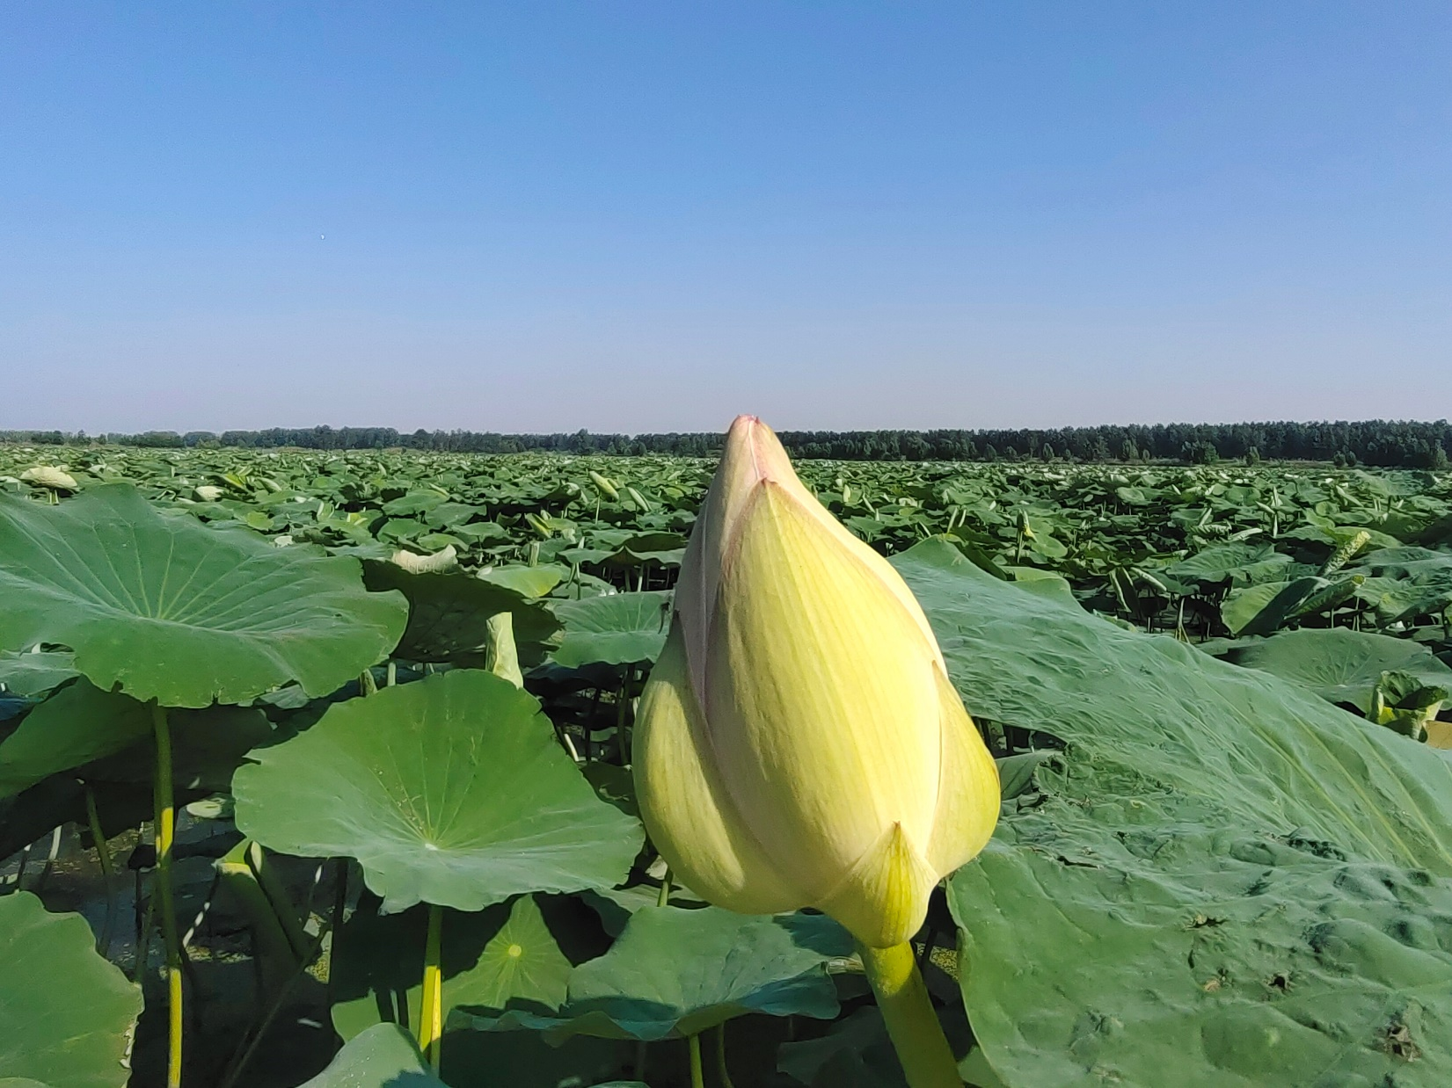
05
5.1 生态修复
5.2 国土空间整治
推动生态修复与国土综合整治

Slide 19
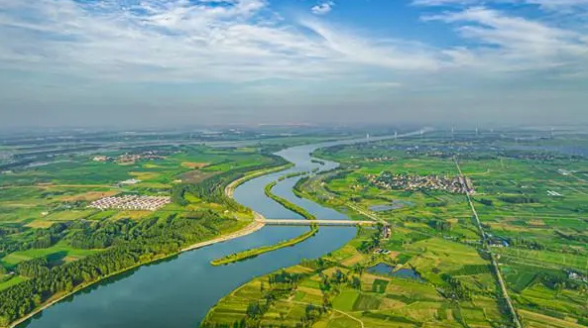
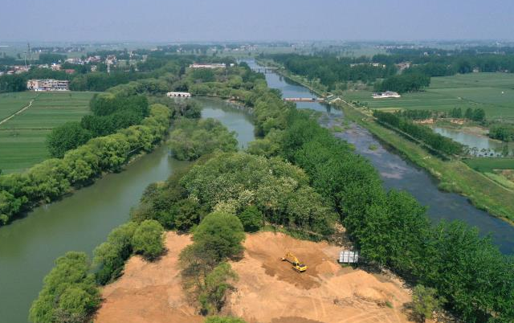
5.1 生态修复
沫河口镇国土空间总体规划（2021-2035年）草案公示
水体和湿地生态修复
实施淮河、北淝河水环境和钓鱼台湖湿地水生态修复。改善生态环境，保障供水安全，维护湿地生物多样性。
林地生态修复
实施林地网络建设工程。实施造林绿化建设工程，加强林地资源的保护和再生。
农业面源污染防治
重点治理河流两侧、沫河口开发区周边等区域。改善农业生态环境，保护耕地生态功能。加强农业面源污染防治。

Slide 20
5.2 国土综合整治
沫河口镇国土空间总体规划（2021-2035年）草案公示
农用地整治
统筹推进高标准农田建设、耕地提质改造工程。实施耕地恢复工程。实施农用地整理补充耕地工程。实施高标准农田建设工程。实施中低产田改造提升工程。
建设用地整治
落实农村建设用地整理工程。搬迁撤并类村庄实施增减挂钩项目。城郊融合类村庄提高宅基地利用效率。特色保护类村庄，整村推进项目。
耕地后备资源开发
适当开发耕地后备资源。固地制确定未利用地开发的用途和措施。将闲置地纳入耕地后备资源开发。强化新增耕地项目管理。

Slide 21
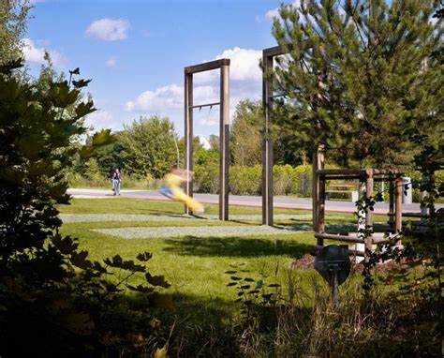
06
6.1 综合交通体系
6.2 公共服务设施
6.3 市政、水利、防灾
国土空间支撑体系

Slide 22
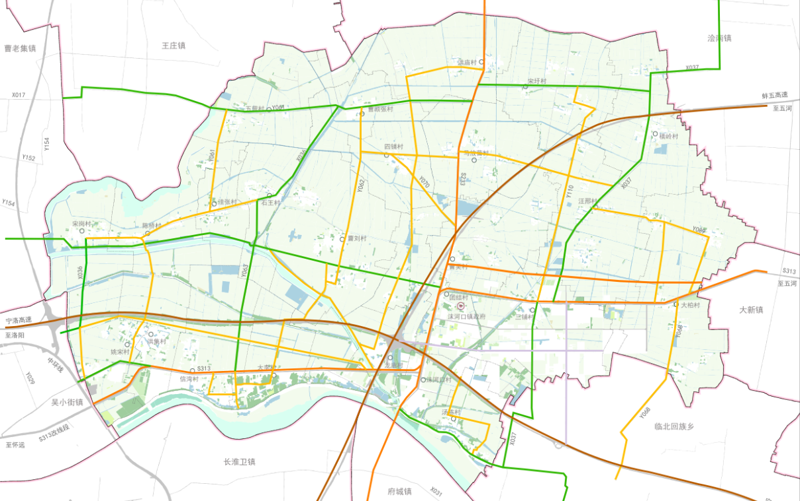
6.1 综合交通体系
沫河口镇国土空间总体规划（2021-2035年）草案公示
实施力源码头建设。根据上位规划，淮河干线整治升级为Ⅱ级航道，通行能力得到大幅提升。实施沫河口力源码头建设。
完善各等级公路网络体系。加强沫河口镇内部乡村的公路联系，促进与镇政府驻地道路网的协调与连接。
优化客运设施布局。实现与蚌埠都市区公交快线、城乡公交与城际公交无缝衔接。
落实公交场站布局。明确枢纽站、综合停车场、首末站、综合保修厂四类公交场站位置，并对用地进行充分预留。
新建沫河口物流中心。规划沫河口物流中心，与铁路货场、水运港区相协调，为一般小型对外枢纽场站，以蚌埠市内货运服务配送为主，并服务于安徽蚌埠精细化工集聚区。
镇域道路交通规划图

Slide 23
6.2 公共服务设施
沫河口镇国土空间总体规划（2021-2035年）草案公示
构建“乡镇级-中心村级-自然村级”三级城乡生活圈
加强镇级生活圈建设，提供多样化服务设置；以中心村为单元构建5-10分钟生活圈，以自然村为单元构建5分钟生活圈。
提升完善教育设施
优化完善医疗卫生设施
改造3中学。
撤并2小学，原校舍改建为幼儿园。
改造7小学。
改扩建3小学。
规划保留并扩建沫河口镇中心卫生院，设置床位数200张。
结合中心卫生院设置1处急救分站及1处采血点。
设置1处中心卫生院分院，床位数30张。
保留村卫生室24个。
均衡布局社会福利设施
完善公共文化体育设施
各中心村新建日间照料中心及老年活动室。
新建未成年人保护工作站，设立儿童之家活动中心。
保留龙庙村、宋岗村、曹吴村公益性公墓，规划扩建龙庙村公墓。
完善镇政府驻地综合文化服务中心，增设文化院坝、农家书屋等设施。
镇政府驻地新建全民健身中心，各中心村保留及新建篮球场、健身路径、健身广场。
构建公共管理设施网络
建设便利商业服务设施
有条件的中心村新增警务室。
结合各村党群服务中心设置便民服务站。
全程机械化综合农事服务中心可结合便民服务中心设置，农事服务站结合便民服务站设置。
镇政府驻地建设农贸市场。
各中心村、自然村按需配置农家便利点、物流配送点。
至2035年，村级商业网点覆盖率达到100%。

Slide 24
6.3 市政、水利、防灾
沫河口镇国土空间总体规划（2021-2035年）草案公示
推动市政公用和基础设施建设
优化用水结构，建设节水型社会
加快排水设施建设，提高污水处理水平
畅通雨水排放，加强水系综合治理
加快电力设施建设，提升供电保障能力
鼓励多种供热形式。加强天然气供气管网建设
完善镇村环卫基础设施建设，推进垃圾分类及资源化处理
统筹镇域广播通信电视等基础设施建设，建设智慧沫河口
加强水利设施建设
提升防洪排涝能力，规划新建北淝河排涝站
改善农业生产和城镇供水条件
提升安全韧性与防灾能力
建立高韧性的综合防灾体系。规划期末实现“安全沫河口”
加强消防设施建设。形成功能完善、布局合理、道路畅通、防灾能力强的城乡消防安全布局
完善抗震工程体系建设。沫河口镇抗震烈度按Ⅶ度设防
保障人防工程建设。规划期末镇政府驻地人均人防工程有效面积为1.5平方米
强化重大疫情救治体系建设。加强危险源规划控制和邻避要求。加强生命线安全运行管理

Slide 25
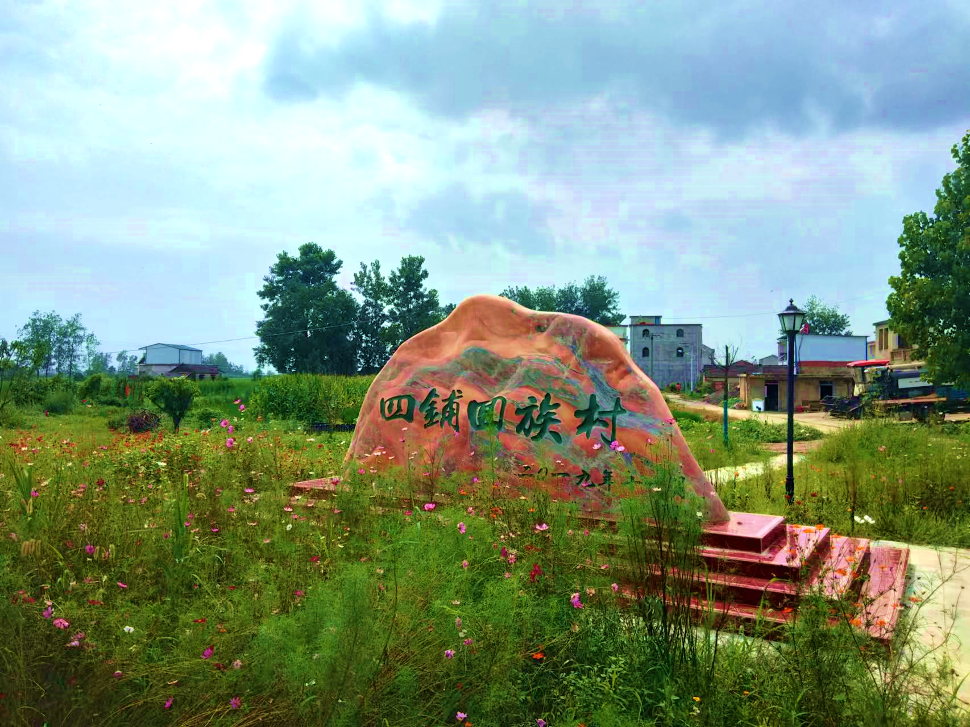
07
7.1 历史文化保护
7.2 特色风貌塑造
历史文化保护与特色风貌塑造

Slide 26
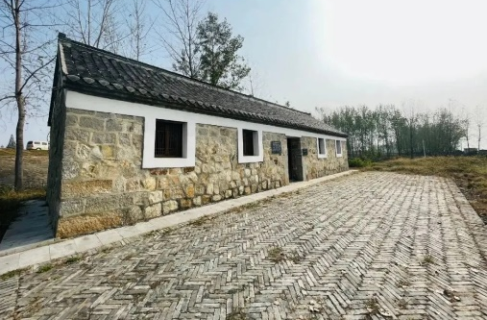
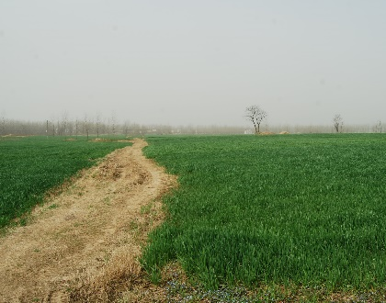
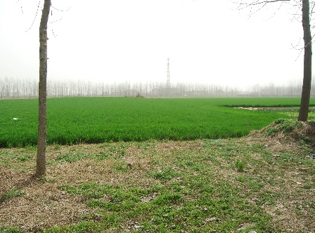
7.1 历史文化保护
沫河口镇国土空间总体规划（2021-2035年）草案公示
保
护
对
象
沫河口镇现有省级文保单位1处，为沫河口关卡旧址，也被列为蚌埠市辖区19处历史建筑之一。登记不可移动文物6处，分别为小朱家北场墓群、小汤家北湖墓葬、汤家墓群、沫河口老故堆遗址、沫河口火故堆遗址、龙庙村遗址。
沫河口关卡
小汤家北湖古墓葬
龙庙村遗址
实行“保护名录+保护区划”的保护方式，明确保护资源名称、资源类别、保护等别、资源年代、占地规模。保护区划结合文物保护规划，明确保护对象的基本情况、位置、保护四至界线、与周边环境的关系和相关保护要求等。
保
护
方法
保
护
措施
修护遗址环境，保护原有村落聚集形态，处理好建筑与自然环境之间的关系。
继承和发扬民族传统文化，适当建设标志性的公共建筑，突出地域的特色风貌。
用现代化的手段，活化遗址文化。积极探索“活态传承”、“保改结合”等多种兼容并包的历史文化保护模式，营造历史文化体验感，增强游客参与度。

Slide 27
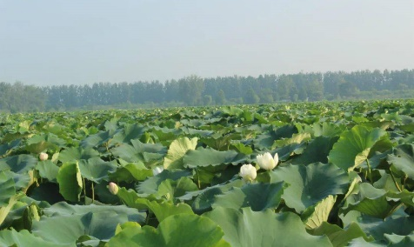
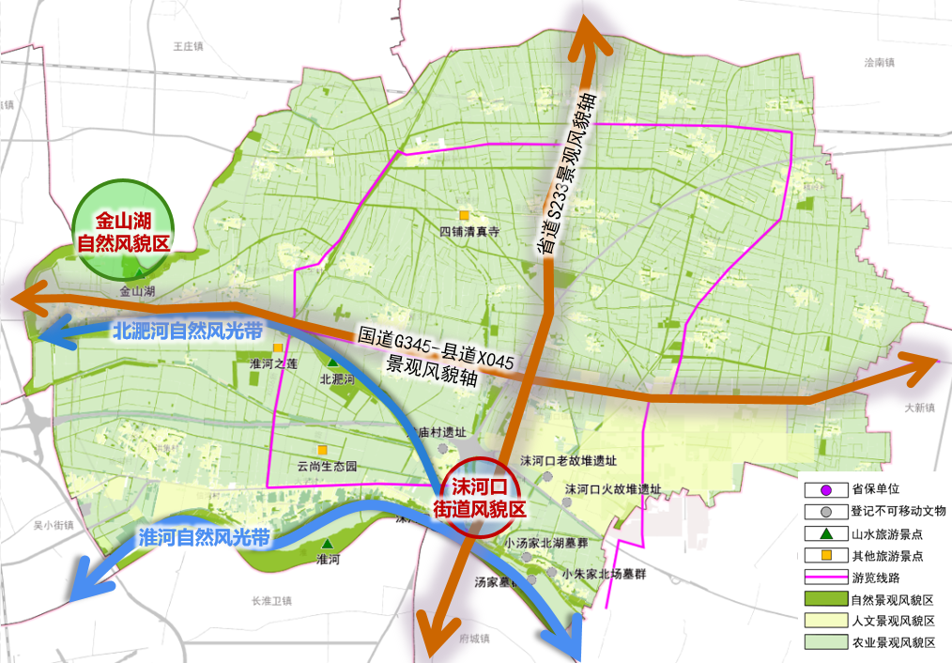
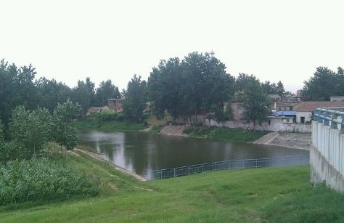
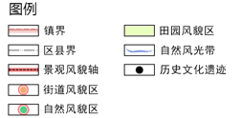
7.2 特色风貌塑造
沫河口镇国土空间总体规划（2021-2035年）草案公示
城乡特色风貌塑造
突出沫河口“水、文、城”特色要素，形成“自然水城韵、人文品质风、现代创新感”的总体风貌特色。
自然水城韵，充分依托生态资源，保护并彰显沫河口地理格局，结合文化景观，塑造具有淮河风土韵味、精致宜居气质的自然特色风貌。
人文品质风，传承蚌埠淮河文化，发扬和拓展城市文化，共同构筑沫河口具有丰富内涵和创新活力的文化内核，呈现具有精致人文品质的城市空间。
现代创新感，展现沫河口作为蚌埠淮河流域中心城市、皖北地区中心城市发展定位的重要组成部分，体现舒适宜人、时尚创新的现代城镇风貌。
石王村淮河之莲
镇域历史文化保护与特色风貌规划图
北淝河入淮口

Slide 28
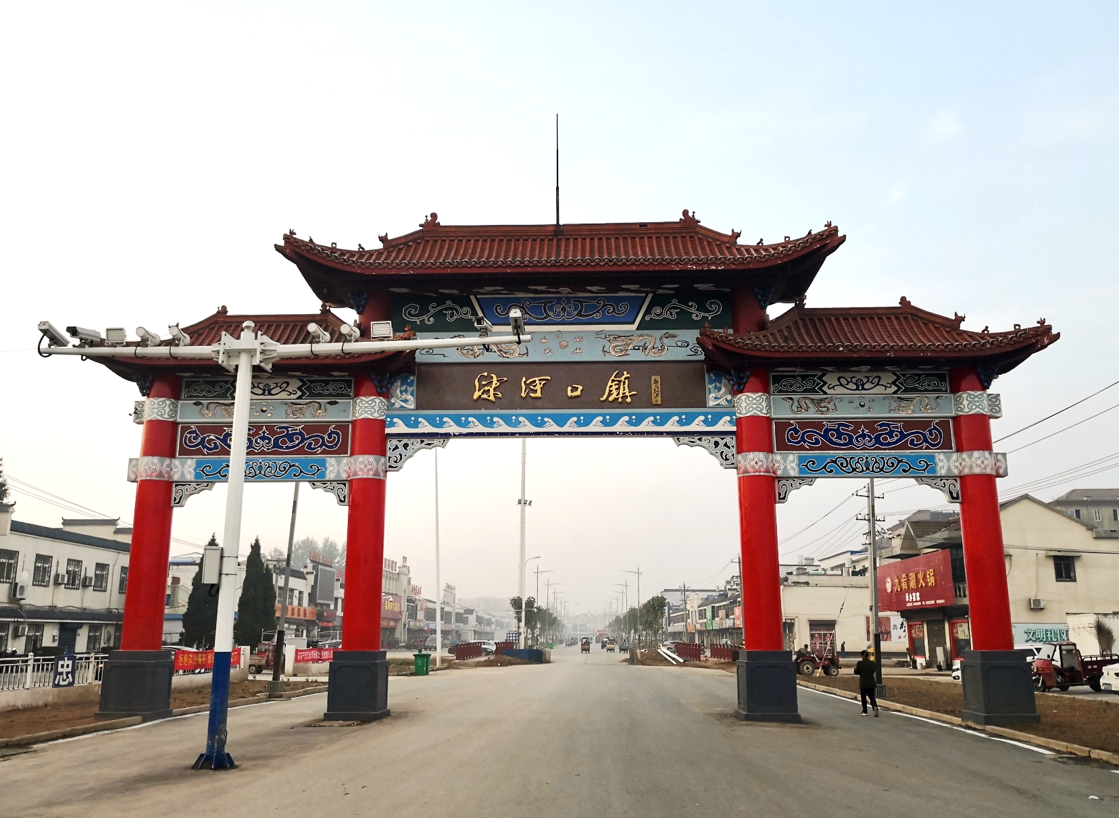
08
8.1 用地布局
8.2 公共空间与绿地系统
8.3 公共管理与公共服务
8.4 道路交通
镇政府驻地规划

Slide 29
8.1 优化城镇用地布局
沫河口镇国土空间总体规划（2021-2035年）草案公示
统筹安排建设用地
落实上位规划划定城镇开发边界，面积为1296.36公顷，同时一体化布局连绵的村庄建设用地。
基于上位规划对城镇功能的引导，结合现状生态本底和历史文化底蕴等资源禀赋，统筹安排居住、商业、交通、产业及绿地开敞空间等各类用地。
优化城镇空间格局
一轴、两区、两组团、多廊道
一轴：蚌埠都市区发展轴。
两区：精细化工集聚区和临港工业园区。
两组团、多廊道：分别为老镇区生活组团和为园区配套的新镇区组团；穿越和串联各个功能片区的水系及高速防护绿带。
镇政府驻地国土空间规划图

Slide 30
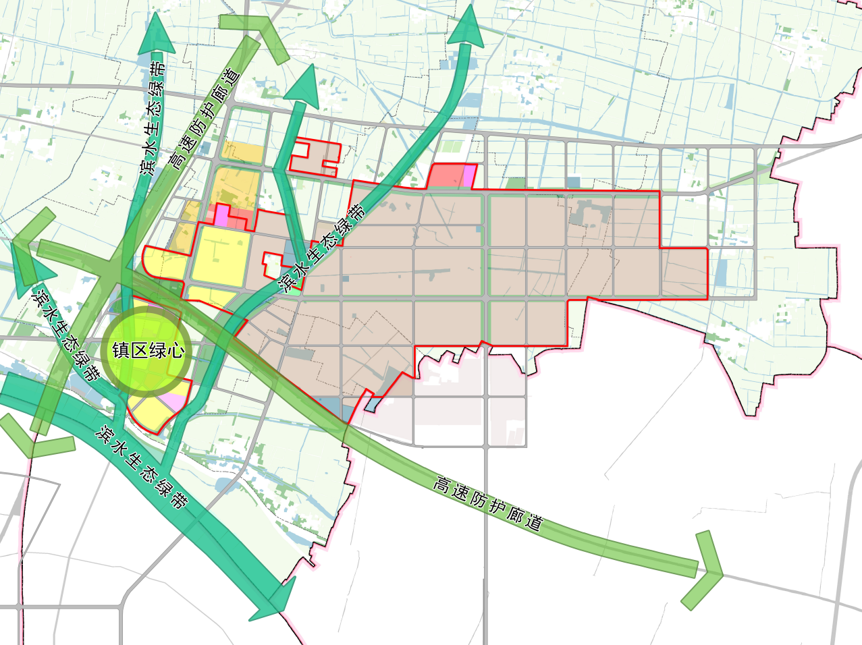
8.2 加大公共空间与绿地系统建设
沫河口镇国土空间总体规划（2021-2035年）草案公示
构建绿地系统布局结构体系
一心、两廊、多带的绿地系统结构
以“10分钟生活圈绿地”为核心，“5分钟生活圈绿地”为主体，带状绿地、口袋公园为补充的三个层次公园绿地体系
加强绿地与开敞空间建设
规划加强工业片区和居住片区之间的三铺大沟防护绿地建设。建设沿宁洛高速、蚌五高速、蚌五路、韩沫路等公路两侧防护绿地，新建镇政府驻地街头公园及小型街头公园。
一心
两廊
绿点均布
镇区滨河公园。
宁洛高速公路和蚌五高速公路的防护绿带。
沿区域内主要水系形成的滨水生态绿带。
镇政府驻地公共空间与绿地系统规划图

Slide 31
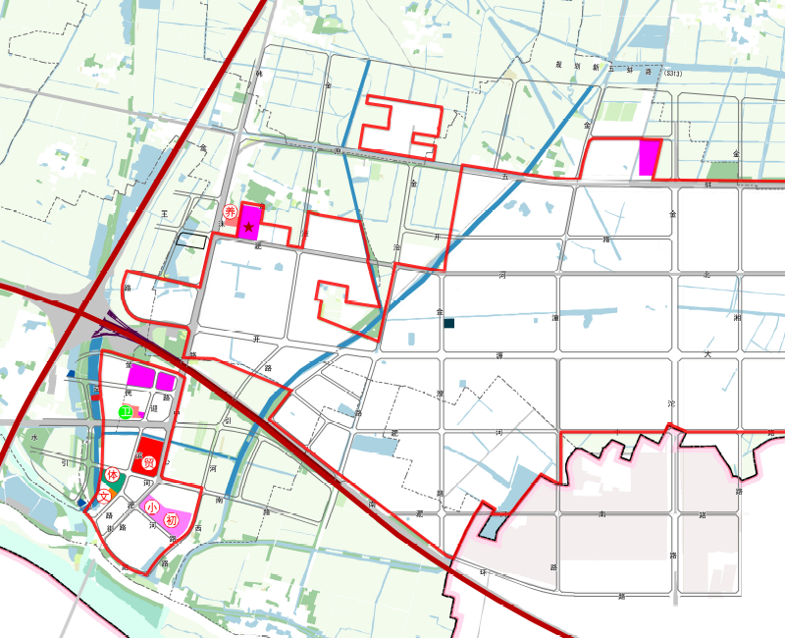
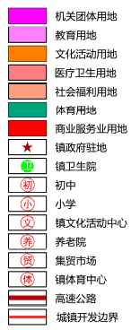
8.3 提升公共管理与公共服务设施配置
沫河口镇国土空间总体规划（2021-2035年）草案公示
加强行政设施与配套服务管理
提高文化体育设施配置
新镇政府迁至园区管委会，与其合并办公，便于园区管理和配套服务
规划设置镇文化活动中心，配建文体综合活动中心、图书阅览室等
完善教育设施布局
加强医疗保健设施布局
保留现状沫河口中学和沫河口中心小学，在原有规模上扩大用地
保留镇卫生院，增加医疗条件的配套、提升医疗水平、打造良好的医疗环境
完善社会福利设施配置
构建城镇社区生活圈
保留现状沫河口敬老院，增加老年人室外活动设施配套与娱乐环境的营造
规划形成1个“十分钟生活圈”，2个“五分钟生活圈”
镇政府驻地公服设施规划图

Slide 32
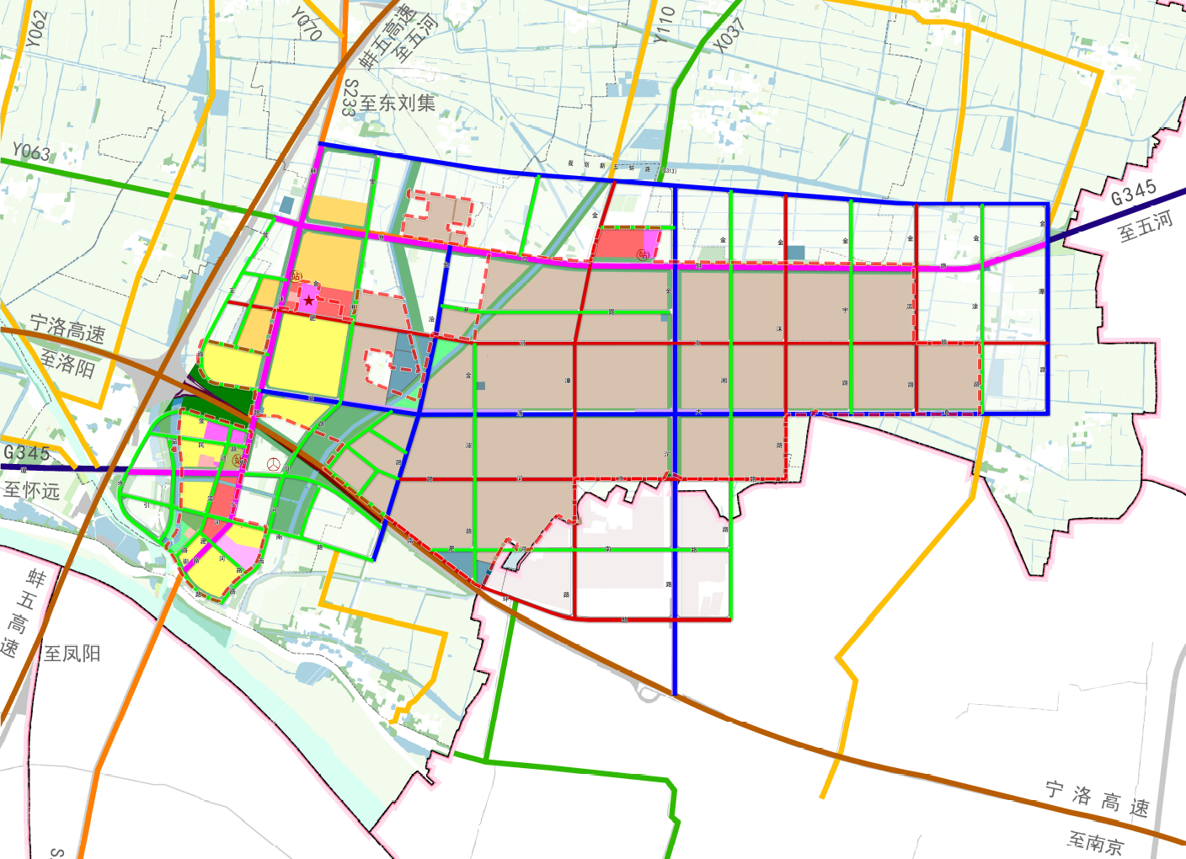
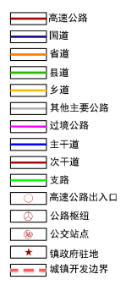
8.4 完善交通设施建设
沫河口镇国土空间总体规划（2021-2035年）草案公示
“一横一纵”的高速公路
优化道路路网结构
宁洛高速公路
蚌五泗高速公路
“两横三纵”的主干路骨架
“三横三纵”次干路网
规划沫河口客运站，建设公交首末站。
结合大型商业文化生活设施、公园绿地等建设配建社会停车场地
加强交通枢纽设施建设
加强社会停车场建设
镇政府驻地道路交通规划图

Slide 33
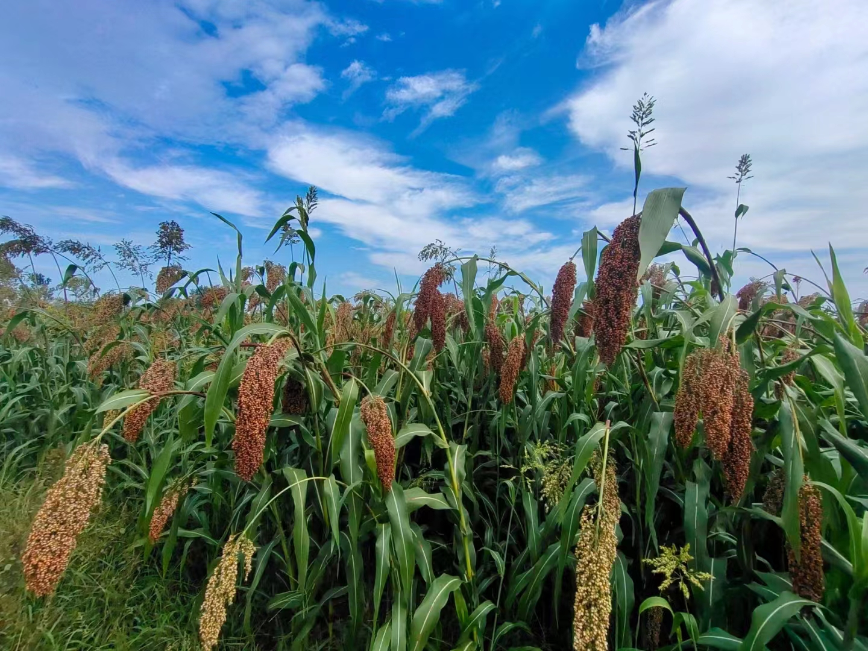
09
9.1 单元划分
9.2 分期实施
规划传导与实施保障

Slide 34
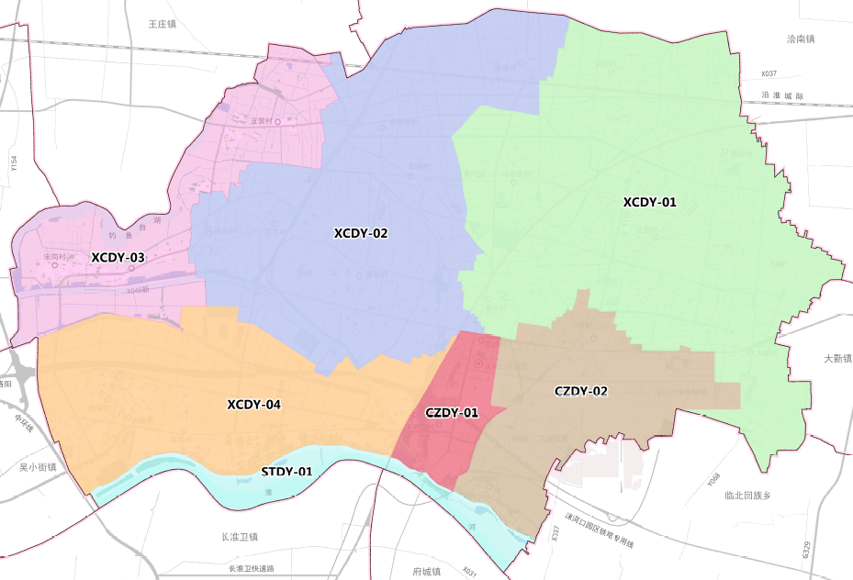
9.1 单元划分
沫河口镇国土空间总体规划（2021-2035年）草案公示
形成“城镇单元-乡村单元-生态单元”三类详细规划编制单元，明确向下位规划传导内容。
单元类型 | 数量 | 传导内容
城镇单元(CZDY) | 2 | 落实重要绿线、蓝线、紫线、黄线等强制性内容。确定开发强度。对单元内涉及的重要公共服务设施、市政基础设施、公园绿地面积、防灾避难场所等提出配建标准。
乡村单元（XCDY） | 4 | 落实耕地和永久基本农田保护红线、生态保护红线等强制性内容，明确村庄建设用地拓展边界，对总体规划落在该单元内的重要设施提出配建要求。
生态单元（STDY） | 1 | 明确单元四至边界、面积、功能定位；落实耕地、生态红线控制等强制性内容，提出保护、开发管控措施等。
2个城镇单元
4个乡村单元
1个生态单元
CZDY-01,沫河口城镇单元
CZDY-02,三铺城镇单元
XCDY-01，马放营乡村单元
XCDY-02，曹刘乡村单元
XCDY-03，五营乡村单元
XCDY-04，信湾乡村单元
STDY-01,淮河生态单元
镇域详细单元划分规划图

Slide 35
9.2 分期实施
沫河口镇国土空间总体规划（2021-2035年）草案公示
提升公共服务配置
规划镇文化活动中心内设有文体综合活动中心、图书阅览室等，提高镇政府驻地的服务功能。规划建设体育中心，配建有综合体育场馆和附属建筑，作为全镇体育活动场所。
推进老镇更新与新镇建设
持续推进老镇区更新工作，对现状引河南路以南，中心街两侧的老镇区实施逐步改造。在益民路南北两侧以及韩沫路西侧新建住宅小区，逐步迁移老镇区人口。
巩固扩大交通优势
稳步推进国道G345、省道S233等国省道项目建设；加快推进X036、X037、Y061、Y063等县乡道项目建设，提升农村公路等级。加快沫河口客运站等场站设施建设，发挥淮河干线航道的优势，加快力源码头的扩建工程。
加强水利设施建设与管理
推进北淝河水系建设与管理项目、重点涝区排涝能力建设工程、北淝河水生态修复与治理工程、旱改水项目续建配套与现代化改造规划等项目建设，加强泵站、渠道、引水大沟、桥涵闸等重点工程项目建设，完善农业灌溉网络。
加强公共设施保障建设
积极对接220千伏的信湾变输变电工程，加快110千伏的横岭变、港口变、开源变、曹刘变等新建输变电工程。全面改造供电区域的地埋线，加强低压配电网建设，有效提高户均配变容量。大力发展清洁能源，稳步推进风电项目建设。

